Slide 1

CHÀO MỪNG CÁC CON ĐẾN VỚI TIẾT TOÁN

Slide 2



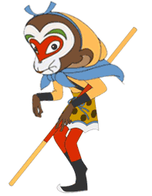
Ngộ Không thật
Ngộ Không giả

Slide 3
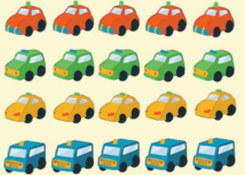


Có bao nhiêu ô tô?
CHỌN SAI RỒI BỌN TA ĐI ĐÁNH TIẾP ĐÂY
A. 20
B. 30

Slide 4
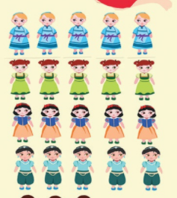
Có bao nhiêu con búp bê
CHỌN SAI RỒI BỌN TA ĐI ĐÁNH TIẾP ĐÂY
A. 30
B. 20

Slide 5
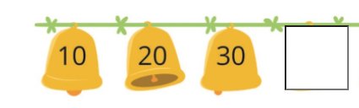
Số tiếp theo là số bao nhiêu?
CHỌN SAI RỒI BỌN TA ĐI ĐÁNH TIẾP ĐÂY
A. 35
B. 40

Slide 6
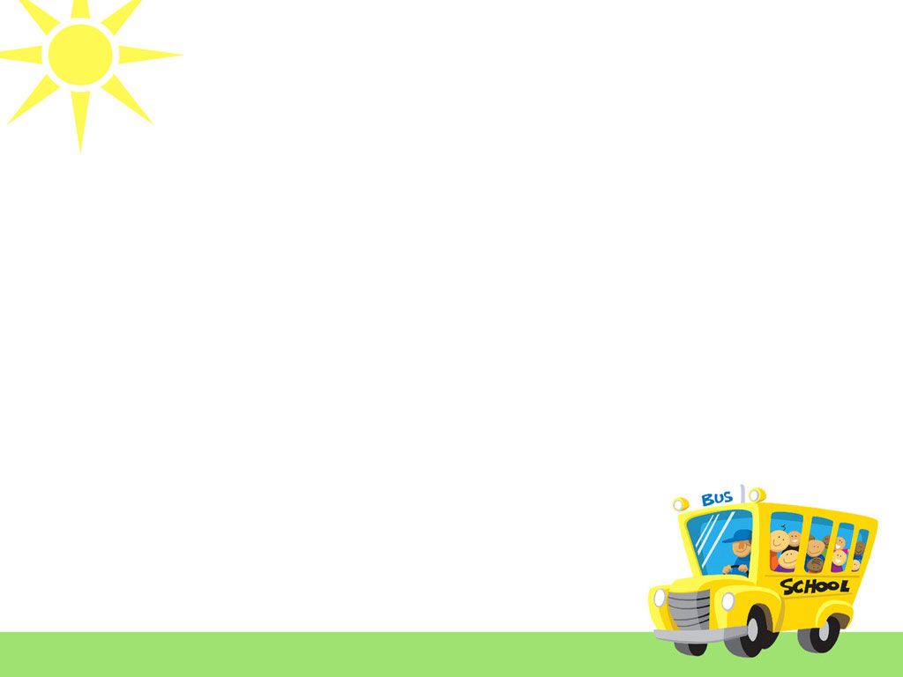
Các số có 2 chữ số
(Từ 41 đến 40)

Slide 7
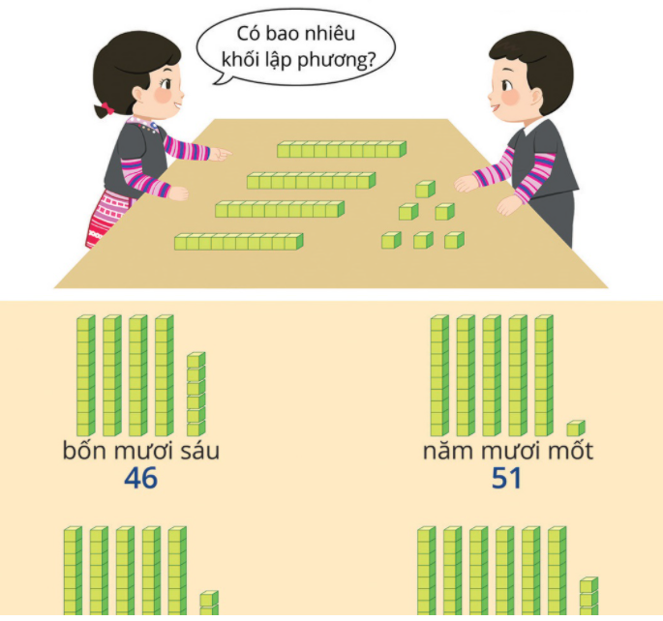

Slide 8

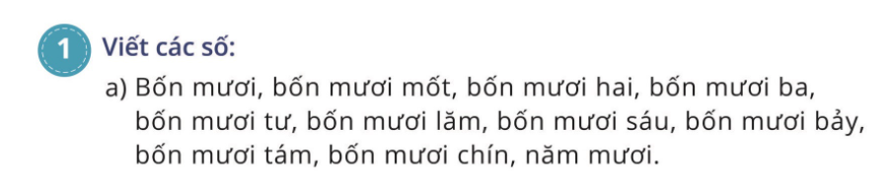
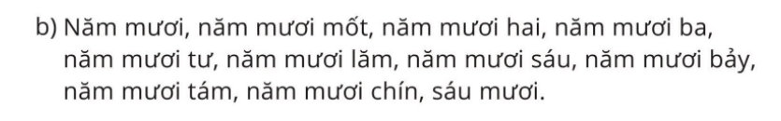
40, 41, 42, 43, 44, 45, 46, 47, 48, 49, 50
50, 51, 52, 53, 54, 55, 56, 57, 58, 59, 60

Slide 9
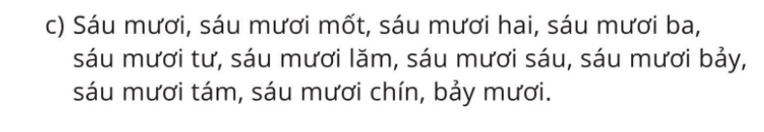
50, 61, 62, 63, 64, 65, 66, 67, 68, 69, 70

Slide 10
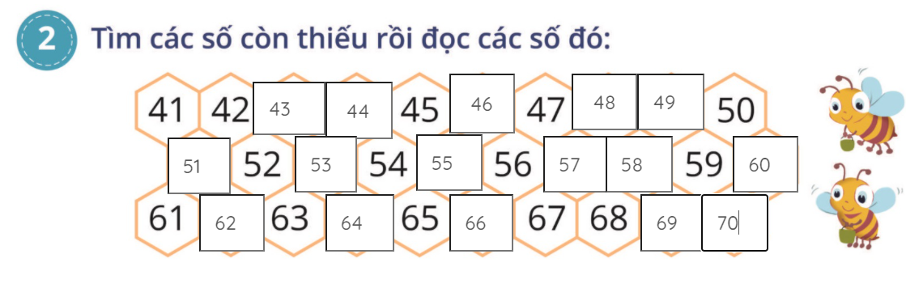
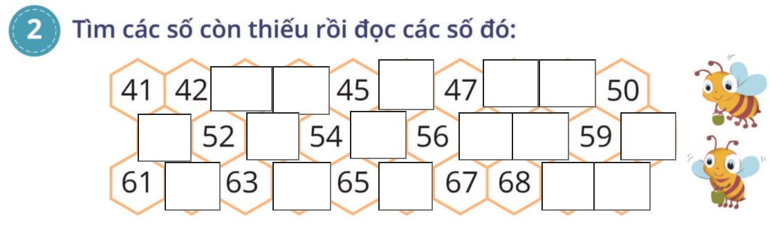

Slide 11
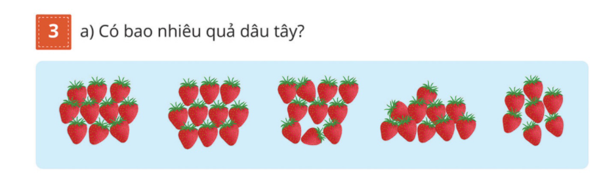
Có 47 quả dâu tây

Slide 12
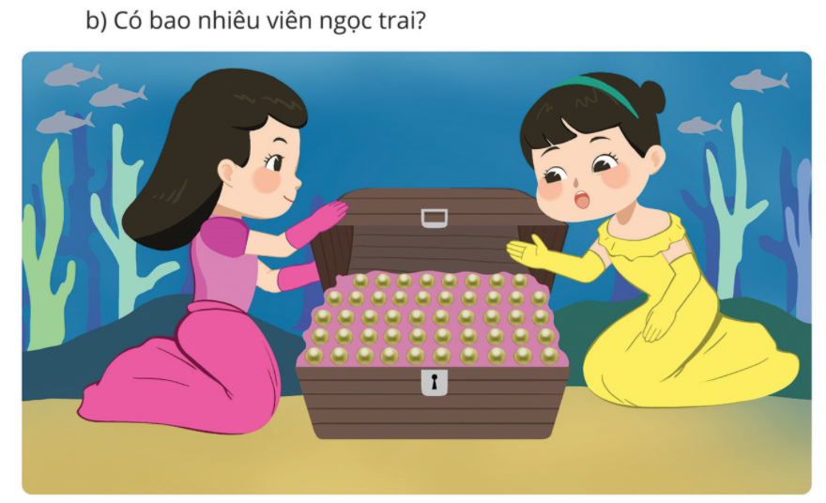
Có 48 viên ngọc trai

Slide 13


